Slide 1
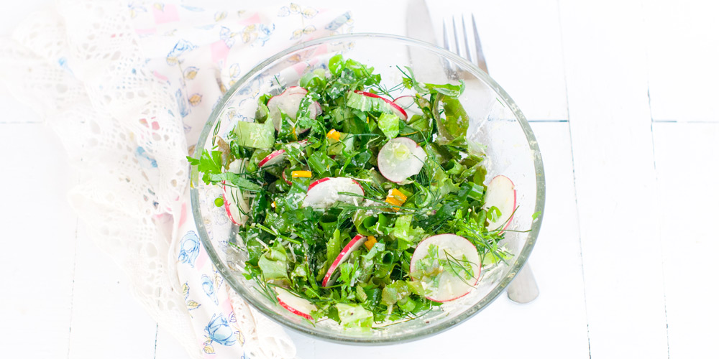
Hvorfor KuttMatsvinn Servering er viktig og hvordan få hjelp på veien?
Anne-Grete Haugen, daglig leder i Matvett

Slide 2
Setter matsvinn på menyen
Østlandske Storhusholdningsmesse 6. – 7. oktober

Slide 3
Møt aktørene i nettverket på scenen
………….I tillegg til gjester fra:

Slide 4
Seminar program 6. oktober
1330 | Hvorfor KuttMatsvinn Servering er viktig og hvordan kan serveringsaktørene få hjelp på veien? | Innledning ved Matvett
1335 | En bærekraftig storhusholdningsmesse fra A-Å | Intervju med messesjefen
1345 | Hvorfor bør innkjøpskjedene engasjere seg i arbeidet? | Samtale med NHO Reiseliv Innkjøpskjeden
1355 | Hvorfor er verdikjedesamarbeid så viktig for å kutte matsvinn? | Samtale med BAMA
1405 | Hva forventer de unge av mat- og serveringsbransjen? | Appell fra Vilde Haugen Gjems – leder Natur og ungdom Hedmarken
1410 | Lansering av KuttMatsvinn-spillet | Demo av nytt spill på scenen med Attensi

Slide 5
Seminar program 7. oktober
1330 | Hvorfor KuttMatsvinn Servering er viktig og hvordan kan serveringsaktørene få hjelp på veien? | Innledning ved Matvett
1335 | Gjestene må med for å nå halveringsmålet. Hvordan jobber Scandic med matsvinn? | Intervju med hotelldirektøren på Scandic Hamar
1345 | Hvordan påvirke og inspirere fremtidens kokker til best mulig ressursutnyttelse? | Intervju med Norske Kokkers Landsforening (NKL) og ASKO
1355 | Hvordan sikre godt samarbeid om donasjon av mat i regionen? | Samtale med Matsentralen Norge og Matsentralen Innlandet
1405 | Hvordan sikre god håndtering av matavfallet fra messen? | Samtale med markedssjefen i Ragn Sells
1410 | KuttMatsvinn-spillet | Test av spill i plenum og kåring av beste spiller

